Slide 1

Desafios para inclusão no Cadastro Único de crianças e adolescentes em serviços de acolhimento
Felipe Jardim Ribeiro Lins
Secretaria Nacional de Renda de Cidadania

Slide 2

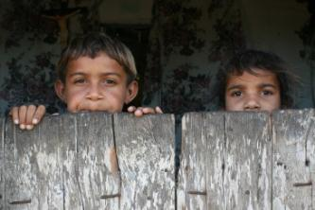
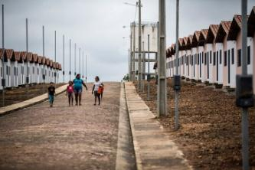


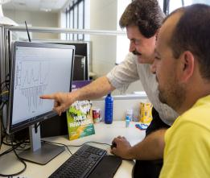
Mais de 26 milhões de famílias - 40% dos brasileiros
Foco nas famílias de baixa renda
+ de 20 Programas Sociais Federais
Criado em 2001
9.500 postos de cadastramentos em todo o país
1,5 milhão de atualizações mensais

Slide 3
O cadastro único em números
Famílias cadastradas
Pessoas cadastradas (2,84: média de pessoas por família)
Famílias com crianças e adolescente (0 a 17 anos)
Famílias com crianças e adolescentes (0 a 17 anos) extremamente pobres (até R$ 85)
26,7
milhões
75,2
milhões
15,9
milhões
9,1
milhões
Março/2018

Slide 4
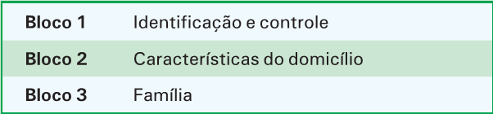
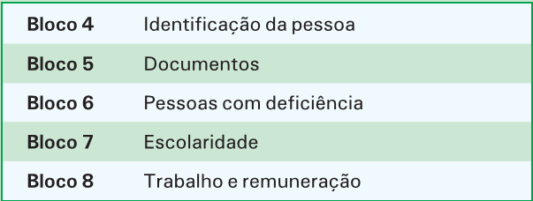
Blocos do formulário principal
Identificação do domicílio e da família
Identificação da pessoa x 6
Assinatura do RF
Identificação de trabalho infantil

Slide 5
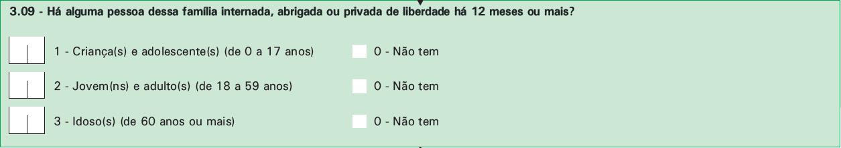
47.636 famílias informaram possuir criança ou adolescente internada, abrigada ou privada de liberdade há 12 meses ou mais.
Corresponde a 105.512 pessoas.
Março/2018

Slide 6
Crianças e adolescentes no Cadastro Único
Famílias
15.990.512
Com membros de 0 a 17 anos
Pessoas
29.304.509
De 0 a 17 anos no Cadastro Único
Março/2018

Slide 7
Crianças e adolescentes
no Cadastro Único
por faixa etária
0 a 4
6.147.156 famílias
5 a 6
3.228.860 famílias
7 a 15
10.448.285 famílias
16 a 17
3.294.993 famílias
7.110.131 pessoas
3.346.040 pessoas
15.370.196 pessoas
3.478.142 pessoas
Março/2018

Slide 8
Atual Limitação do cadastro único
IMPOSSIBILIDADE DE CADASTRAMENTO: Menores de 16 anos ou pessoas interditadas total ou parcialmente e que, em ambos os casos, estejam internados em instituição, abrigo, asilo ou hospital há 12 meses ou mais; e que não possuam família de referência, de acordo com o conceito do Cadastro Único.
  Exceção!
  “As crianças e adolescentes em situação de abrigamento por mais de 12 meses poderão ser cadastrados no domicílio de sua família, desde que seja emitido parecer do Conselho Tutelar atestando que existem condições para a reintegração das criança ou adolescente à família”.
  (art. 8º Portaria MDS nº 177/2011)

Slide 9
Adolescente com 16 anos ou mais
em serviço de acolhimento
Podem realizar o cadastramento como família unipessoal, informando o endereço da instituição onde está abrigado;
Deve informar a espécie do domicílio como coletivo (campo 2.02);
No caso de adolescentes com 16 anos ou mais incapazes ou interditados, o representante legal poderá cadastrá-lo mediante procuração ou termo de curatela.

Slide 10
Perspectivas de melhoria no cadastro único
Inclusão da figura do Responsável Legal no Cadastro Único:
Alteração da Portaria MDS n° 177/2011 prevê a inclusão do conceito de Responsável Legal;
Mudança no Sistema de Cadastro Único com a especificação de campo para cadastramento o Representante Legal;
Possibilitará a inclusão de crianças e adolescentes não vinculado a um Responsável pela Unidade Familiar (RF), mas sim a um Responsável Legal (RL).

Slide 11

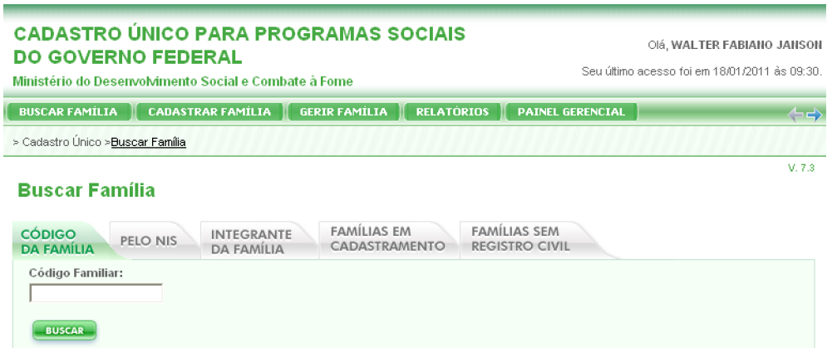



Obrigado!

